Slide 1
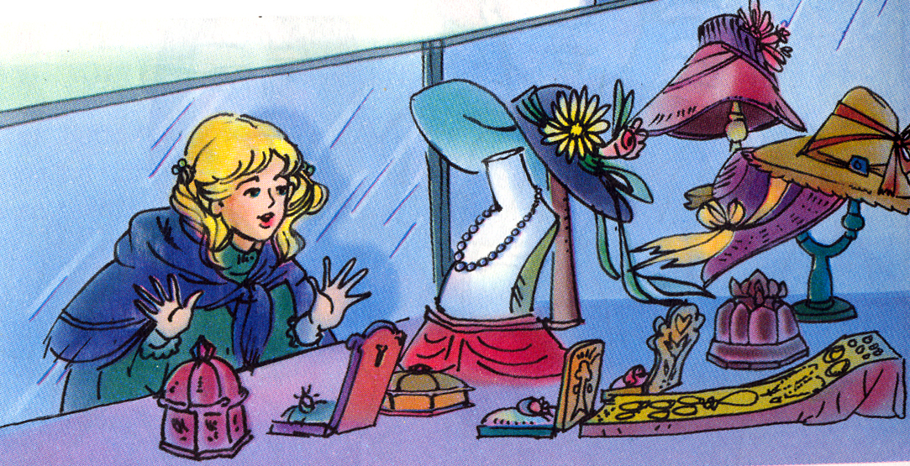

Kiểm tra bài cũ:
Hãy nêu định nghĩa đơn thức, đa thức?
Cho ví dụ đơn thức, đa thức?
Nhắc lại quy tắc nhân hai lũy thừa cùng cơ số?
Hãy phát biểu tính chất phân phối giữa phép nhân và phép cộng?

Slide 2
Kiểm tra bài cũ:
Đơn thức là biểu thức đại số mà trong đó chỉ chứa phép toán nhân và nâng lên lũy thừa ( không có phép toán trừ, chia).
Ví dụ: 2xyz , x³ y²z
Đa thức là tổng của những đơn thức.
Ví dụ: xyz + 3xy - x²y³
Muốn nhân hai lũy thừa cùng cơ số ta giữ nguyên cơ số và cộng các số mũ với nhau.
Muốn nhân một số với một tổng ta lấy số đó nhân với từng số hạng của tổng rồi cộng các tích lại với nhau.
a(b + c) = ab + ac

Slide 3
CHƯƠNG I:
PHÉP NHÂN VÀ PHÉP CHIA CÁC ĐA THỨC
Nhân đơn thức với đa thức
Nhân đa thức với đa thức
Hằng đẳng thức đáng nhớ
Phân tích đa thức thành nhân tử
Chia đơn thức cho đơn thức
Chia đa thức cho đơn thức

Slide 4
§1. NHÂN ĐƠN THỨC VỚI ĐA THỨC THỨC
1. Quy tắc
? 1 Hãy viết một đơn thức và một đa thức tùy ý.
.
5x
3x² – 4x + 1
?
(
)

Slide 5


§1. NHÂN ĐƠN THỨC VỚI ĐA THỨC THỨC
Cách làm như sau:
Hãy nhân đơn thức đó với từng hạng tử của đa thức vừa viết.
Cộng các tích tìm được lại với nhau.
5x . 3x² + 5x . (-4x) + 5x . 1 =
15x³ -20x² +5x
Vậy 15x³ -20x² +5x là tích của đơn thức 5x và đa thức 3x² – 4x + 1.
Tổng quát:
Muốn nhân một đơn thức với một đa thức, ta nhân đơn thức với từng hạng tử của đa thức rồi cộng các tích với nhau.

Slide 6
§1. NHÂN ĐƠN THỨC VỚI ĐA THỨC THỨC
2. Áp dụng

Slide 7
00:00
05:00
04:59
04:58
04:57
04:56
04:55
04:54
04:53
04:52
04:51
04:50
04:49
04:48
04:47
04:46
04:45
04:44
04:43
04:42
04:41
04:40
04:39
04:38
04:37
04:36
04:35
04:34
04:33
04:32
04:31
04:30
04:29
04:28
04:27
04:26
04:25
04:24
04:23
04:22
04:21
04:20
04:19
04:18
04:17
04:16
04:15
04:14
04:13
04:12
04:11
04:10
04:09
04:08
04:07
04:06
04:05
04:04
04:03
04:02
04:01
04:00
03:59
03:58
03:57
03:56
03:55
03:54
03:53
03:52
03:51
03:50
03:49
03:48
03:47
03:46
03:45
03:44
03:43
03:42
03:41
03:40
03:39
03:38
03:37
03:36
03:35
03:34
03:33
03:32
03:31
03:30
03:29
03:28
03:27
03:26
03:25
03:24
03:23
03:22
03:21
03:20
03:19
03:18
03:17
03:16
03:15
03:14
03:13
03:12
03:11
03:10
03:09
03:08
03:07
03:06
03:05
03:04
03:03
03:02
03:01
03:00
02:59
02:58
02:57
02:56
02:55
02:54
02:53
02:52
02:51
02:50
02:49
02:48
02:47
02:46
02:45
02:44
02:43
02:42
02:41
02:40
02:39
02:38
02:37
02:36
02:35
02:34
02:33
02:32
02:31
02:30
02:29
02:28
02:27
02:26
02:25
02:24
02:23
02:22
02:21
02:20
02:19
02:18
02:17
02:16
02:15
02:14
02:13
02:12
02:11
02:10
02:09
02:08
02:07
02:06
02:05
02:04
02:03
02:02
02:01
02:00
01:59
01:58
01:57
01:56
01:55
01:54
01:53
01:52
01:51
01:50
01:49
01:48
01:47
01:46
01:45
01:44
01:43
01:42
01:41
01:40
01:39
01:38
01:37
01:36
01:35
01:34
01:33
01:32
01:31
01:30
01:29
01:28
01:27
01:26
01:25
01:24
01:23
01:22
01:21
01:20
01:19
01:18
01:17
01:16
01:15
01:14
01:13
01:12
01:11
01:10
01:09
01:08
01:07
01:06
01:05
01:04
01:03
01:02
01:01
01:00
00:59
00:58
00:57
00:56
00:55
00:54
00:53
00:52
00:51
00:50
00:49
00:48
00:47
00:46
00:45
00:44
00:43
00:42
00:41
00:40
00:39
00:38
00:37
00:36
00:35
00:34
00:33
00:32
00:31
00:30
00:29
00:28
00:27
00:26
00:25
00:24
00:23
00:22
00:21
00:20
00:19
00:18
00:17
00:16
00:15
00:14
00:13
00:12
00:11
00:10
00:09
00:08
00:07
00:06
00:05
00:04
00:03
00:02
00:01
Thảo luận nhóm (5 phút )
Làm tính nhân sau:
Nhóm 1
Nhóm 2
Nhóm 3
Nhóm 4
g

Slide 8
§1. NHÂN ĐƠN THỨC VỚI ĐA THỨC THỨC
Bài 1: Tìm x, biết

Slide 9
§1. NHÂN ĐƠN THỨC VỚI ĐA THỨC THỨC
Bài 2: Tính giá trị của biểu thức.
Tại x = 2019

Slide 10

HƯỚNG DẪN VỀ NHÀ
Xem lại bài. Nắm vững quy tắc.
Làm bài tập 1; 2;3;4 (SGK trang 5).
Xem trước bài “ Nhân đa thức với đa thức”

Slide 11

CỐ GẮN LÀ THÀNH CÔNG

